Slide 1

Anforderungs-
analyse
Von der Idee zum Code

Slide 2
Klassische Softwareentwicklung
Anforderungen
Design
Wasserfall-
Modell
Implementierung
Verifikation
Inbetriebnahme

Slide 3
Aus Kundensicht
Anforderungen
Obskure
Vorgänge
Inbetriebnahme

Slide 4



Anforderungsanalyse
Ideen
Analyse
Magie?
Anforderungen

Slide 5
Anforderungsanalyse
Erstellt aus den Ideen, Wünschen und Bedürfnissen des Kunden das Anforderungsdokument
Am besten mit einem Vorgehen, das strukturiert und wiederholbar ist
Idealerweise kann dieses Vorgehen jeder direkt oder mit kurzer Schulung anwenden

Slide 6
Klassische Anforderungsanalyse
Ideen
Beschreibung
Wasserfall-
Modell
Spezifikation
Design
Arbeitsplan

Slide 7
Anforderungsanalyse generell
Unbekannt
Jeder Arbeitsschritt sollte
  Das Wissen eine Erkenntnisstufe weiterbringen
Jedes Ergebnis (Artefakt) sollte
  Einzigartig in seiner Erkenntnisstufe sein
  Die Artefakte der vorigen Stufe nicht duplizieren
Formulierte Erkenntnisse sollten immer konkreter werden
Bewusst
Erkannt
Fakt

Slide 8
Mögliche Vorgehen
Volere
Zachman-Framework
Freies Kundeninterview
Beobachtung
Workshops
Umfragen
System-, Oberflächen- oder Dokumentanalyse

Slide 9


Volere
Kostenpflichtige Vorlagen („Template“)
Von der Atlantic Systems Guild
  Tom DeMarco, Tim Lister, etc.
Umfang von 60-90 Seiten
Mit begleitendem Buch
Mit zubuchbarem Training
Fazit: Alles drin, aber sehr komplex
http://www.volere.co.uk

Slide 10

Zachman-Framework
Domänenneutraler Ordnungsrahmen zur Entwicklung von Informationssystemen
Generisches Konzept mit geringem Formalisierungsgrad
Kein definierter Prozess
Konzentriert sich auf „Rollen“ und „Perspektiven“
  Was, Wie, Wo, Wer, Wann und Warum
https://www.zachman.com

Slide 11
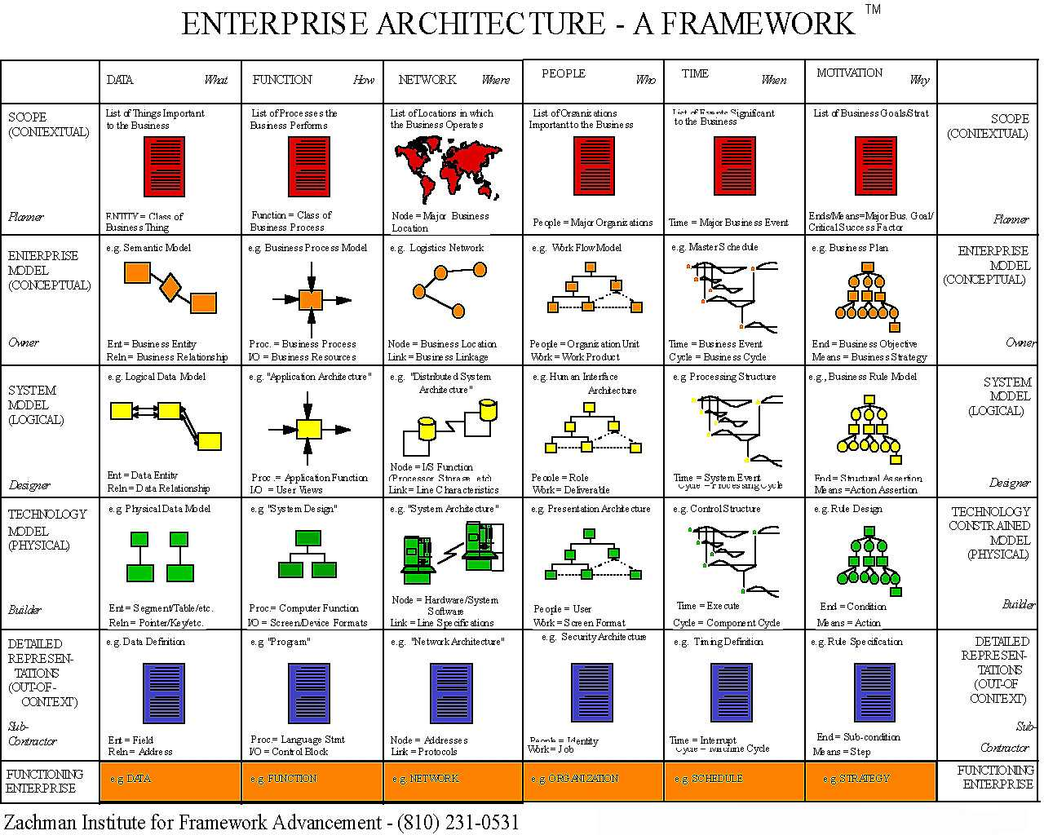
Zachman-Framework

Slide 12

Freies Kundeninterview
Mit dem Kunden über sein Projekt sprechen
Möglichst Agenda formulieren
  Thema im Auge behalten
Aktives Zuhören
  Bei Unklarheiten nachfragen
  Aussagen mit eigenen Worten wiederholen (umschreiben)
Eigene Ideen und Gedanken anbieten (Zwei-Wege-Gespräch)
https://www.youtube.com/watch?v=2WBef84bodc

Slide 13

Ziel des Interviews
Durch gezielte Fragen den Kunden (Stakeholder) dazu zu bringen, alle Anforderungen anzusprechen
Alle Anforderungen in einem Dokument zusammenzutragen
Das Anforderungsdokument

Slide 14
Tipps für die Durchführung
Fragen, Grafiken und Modelle vorbereiten
  Auch wenn sie falsch sind
  Richtigstellen ist einfacher als selbst Erstellen
  Auf Bestehendem aufbauen setzt bereits viele Rahmenbedingungen
Oft nach dem „Warum“ fragen
  Five-Why-Methode
  Nicht übertreiben (Nervensäge)
https://de.wikipedia.org/wiki/5-Why-Methode

Slide 15

Tipps für die Durchführung
Die gleiche Frage anders
formuliert nochmal stellen
(evtl. mit zeitlichem Versatz)
  Triangulation der Wahrheit
Aussagen des Kunden leicht verfälscht wiederholen bzw. umschreiben
  Richtigstellung ermöglicht ebenfalls Triangulation
  Nicht zu oft anwenden, sonst geht Vertrauen verloren

Slide 16
Tipps für die Durchführung
Konkrete Beispiele geben lassen, v. a. für
  Formeln
  Regeln
  Zahlen- oder textbasierte Daten
Die Beispiele live durchspielen und notieren
  Gute Grundlage für automatisierte Tests
Kunde: „Das Kleiner-als-Zeichen soll Werte herausfiltern, die größer oder gleich groß sind“
Ihr: „<42 lässt also nur Werte bis 41 durch?“
Kunde: „ja, genau!“

Slide 17
Tipps für die Durchführung
Ein dedizierter Anforderungsanalyst
  Ein Gehirn, eine Verantwortung
Ein fachkundiger Stenografierer darf und sollte unterstützen
  Sollte nicht inhaltlich eingreifen
Rohe Notizen unmittelbar an den Kunden herausgeben
  Ersetzen die Reinfassung der Ergebnisse nicht
  Semantische Anmerkungen mit Symbolen codieren

Slide 18

Tipps für die Durchführung
Zeitlich beschränkte Gespräche (max. 2 h)
  Nach 3 h ist die erforderliche Konzentration weg
  Lieber mehrere Termine als ein langer
Zur Not (langer Anreiseweg) viele Pausen
  Pomodoro-Technik: Halbstunden-Zyklen
    25 Minuten konzentriertes Arbeiten
    5 Minuten Pause
  Nach 3-5 Zyklen eine längere Pause
In den Pausen an die frische Luft
https://de.wikipedia.org/wiki/Pomodoro-Technik

Slide 19
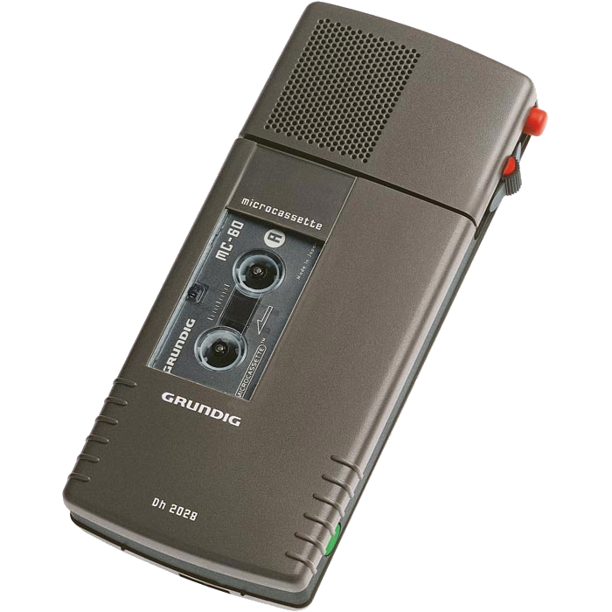
Hohe Zahl an Ideen pro Minute?
Audio-Aufnahme
Vorher fragen!
Unbedingt nacharbeiten!
  transkribieren
Keine Ausrede für Nicht-Zuhören
Nicht im Gespräch zurückspulen
Ideen
Ideen
Ideen

Slide 20
Nach dem Interview
Mitschrieb „ins Reine schreiben“
Zeit mit den Anforderungen verbringen
Ein konsistentes Bild sollte sich formen
  Wenn nicht: Noch ein Interview ansetzen
Die Anforderungsanalyse erst beenden, wenn die Anforderungen „klar“ sind
  Sie werden nicht vollständig korrekt sein, das bekommt man aber erst „hinterher“ heraus
Das Anforderungsdokument enthält die Essenz aus den Interviews

Slide 21
Anforderungsdokument
Muss Folgen haben
Direkt ableitbare Artefakte
Unit Tests
Anforderungen
Akzeptanztests
Issues
Leistungs- und
Lasttests

Slide 22
Kriterien für Anforderungen
AN-10. Vollständig
AN-20. Eindeutig definiert / abgegrenzt
AN-30. Verständlich beschrieben
AN-40. Atomar
AN-50. Identifizierbar
AN-60. Einheitlich dokumentiert
AN-70. Nachprüfbar
AN-80. Vorwärts- und Rückverfolgbar
AN-90. Konsistent

Slide 23
Kriterien für Anforderungen
AN-10. Vollständig
  Alle Anforderungen explizit beschrieben
  Keine impliziten Annahmen
  Offen für spätere Ergänzungen
AN-20. Eindeutig definiert / abgegrenzt
  Präzise Definitionen
  Mißverständliche und unscharfe Begriffe vermeiden
  Gute Heuristik: Kann ich einen automatisierten Test dafür schreiben?

Slide 24
Kriterien für Anforderungen
AN-30. Verständlich beschrieben
  Anforderungen lesbar und verstehbar
    Mit vertretbarem Aufwand
  Von Entwicklern und Kunden gleichermaßen
AN-40. Atomar
  Nur eine Anforderung pro Satz oder Abschnitt
  Atomizität = Entscheidbarkeit der Anforderung
    Ja/Nein-Antwort auf die Frage „Anforderung erfüllt?“
  Erfordert Trennen verschiedener Themen
    Ähnlich der Separation of Concerns im Sourcecode

Slide 25
Kriterien für Anforderungen
AN-50. Identifizierbar
  Jede Anforderung eindeutig identifizierbar
  Beispielsweise Anforderungs-ID
  Eventuell durch die Issue-Nummer vermittelbar
    Wenn Anforderung ↔ Issue 1:1-Beziehung
AN-60. Einheitlich dokumentiert
  Anforderungen alle im gleichen Dokument
  Durchgängige Struktur

Slide 26
Kriterien für Anforderungen
AN-70. Nachprüfbar
  Verknüpft mit prüfbaren Abnahmekriterien
  Mit Quellenangabe (woher kam die Anforderung?)
  Abnahme = der Kunde akzeptiert die Software
  Abnahmekriterien als Akzeptanztest automatisieren
  Während der Entwicklung ständig prüfen (lassen)
    Definition of Done: u.a. passender Akzeptanztest grün

Slide 27
Kriterien für Anforderungen
AN-80. Nachvollziehbarkeit (Traceability)
AN-81. Vorwärtsverfolgbar
  Nachverfolgbar, ob Anforderung vollständig erfüllt
  Anforderung → Funktionalität (Code)
AN-82. Rückverfolgbar
  Funktionalität (Code) → Anforderung
  Erkennbar, aufgrund welcher Anforderung erstellt
  Anforderungs-ID im Code und in den Tests
  Sehr wichtig für die Wartungsphase
    Nach Abnahme

Slide 28
Kriterien für Anforderungen
AN-90. Konsistent
  Untereinander widerspruchsfrei
  Insbesondere bei mehreren Stakeholdern
    Stakeholder → Quelle von Anforderungen
  Explizite und implizite Widersprüche
    Beispiel für impliziten Widerspruch:
      Soll auf Rasperry Pi laufen und 10 Mio. Anfragen pro Sekunde verarbeiten

Slide 29
Kriterien für Anforderungen
AN-10. Vollständig
AN-20. Eindeutig definiert / abgegrenzt
AN-30. Verständlich beschrieben
AN-40. Atomar
AN-50. Identifizierbar
AN-60. Einheitlich dokumentiert
AN-70. Nachprüfbar
AN-80. Vorwärts- und Rückverfolgbar
AN-90. Konsistent

Slide 30
Entstehendes Artefakt
Liste mit Anforderungen
  (+) Einzeln identifizierbar
  (-) Ungeordnet
  (-) Unzusammenhängend
Zielsetzung:
  Sammlung aller Anforderungen
  Erster Überblick über die Domäne
  Aussagen über die erwartete Projektgröße

Slide 31
Strukturierung der Anforderungen
Beziehungen zwischen Anforderungen:
  S-10. Abhängigkeiten
  S-20. Zusammengehörigkeit
  S-30. Rollenbezogenheit
Typ der Anforderung:
  S-40. Funktionale vs. Nicht-funktionale Anforderungen
Motivation der Anforderung:
  S-50. Fachlich vs. Technisch motivierte Anforderungen

Slide 32
S-10. Abhängigkeiten
Nur wenige Anforderungen sind vollständig unabhängig
Zu prüfen ist:
  Gibt es Voraussetzungen für die Anforderung?
    Erstellt eine topologische Sortierung
  Bedingen sich Anforderungen gegenseitig?
    Zirkuläre Abhängigkeit
    Nicht einzeln umsetzbar

Slide 33
S-20. Zusammengehörigkeit
Manche Anforderungen liegen semantisch nahe beieinander
  „fachlich-logischer“ Zusammenhang
Sollten im Verbund umgesetzt werden
Bleiben aber eigenständig und können auch eigenständig umgesetzt werden

Slide 34
S-30. Rollenbezogenheit
Jede Benutzerrolle hat ihre eigene Sicht auf die Anforderungen
Typische Benutzerrollen
  Administrator, Benutzer, Gast
Anforderungen nach Rollenzugehörigkeit gruppieren
Ziel: Benutzerspezifische Teilsysteme erstellen können
  Beispiel Internetauftritt: Gast muss vorhanden sein, Administrator kann (eventuell) warten

Slide 35
S-40. Funktional und Nicht-funktional
Funktionale Anforderungen
  Definieren das Verhalten des Systems
    Was soll das System machen?
  Eingabe → Verhalten → Ausgabe
Nicht-funktionale Anforderungen
  Definieren die Eigenschaften des Systems
    Wie soll das System sein?
  Eher Qualitätsmerkmale
    Leistungscharakteristik (z.B. Skalierbarkeit / Benutzer)
    Ressourcenbedarf während des Betriebs
    (z.B. Speicherverbrauch)
DIN 66272
ISO 9126
(FURPS)
→ ISO 25000
DIN 66272
ISO 9126
(FURPS)
→ ISO 25000
DIN 66272
ISO 9126
(FURPS)
→ ISO 25000

Slide 36
S-50. Fachlich vs. Technisch
Fachliche Anforderung = Aus der „Domäne“ stammend
Technische Anforderung = Durch den aktuellen Stand der Technik bedingt
  Vergleiche den Begriff der „Pure Fabrication“
Domäne und Technik ändern sich mit jeweils eigenem Tempo
Ziel: Anforderungen aus Domäne unabhängig von technischer Umsetzung realisieren
  Erklärtes Ziel der „Clean Architecture“

Slide 37
S-50. Fachlich vs. Technisch
Brauchbare Heuristik zur Unterscheidung:
  „Gilt diese Anforderung immer noch, wenn die Arbeit nicht von Computern, sondern von Menschen mit Stift und Papier ausgeführt würde?“
    Ja → Domäne
    Nein → Technische Anforderung
Beispiele:
  „Jedes Buch besitzt eine eindeutige Identifikationsnummer“
  „Der Barcode befindet sich im unteren Drittel des Buchrückens“

Slide 38
Entstehendes Artefakt
Topologisch sortierter Abhängigkeitsgraph
Gruppen- bzw. Regionsbildung (Sub-Graphen)
Zielsetzung:
  Unmögliche Konstellationen ausschließen
  „Nebenwirkungen“ aufzeigen
  Identifikation von Subsystemen bzw. Modulen
    Bei serviceorientierter Architektur (SOA) v.a. Services
  Erwartete Nachweismittel festlegen

Slide 39
Nachweismittel von Anforderungen
Funktionale A.
  Unit Test
Nicht-funktionale A.
  Leistungstest
  Lasttest
Fachliche A.
  Akzeptanztest
Technische A.
  Integrationstest
Unit Tests
Anforderungen
Akzeptanztests
Issues
Leistungs- und
Lasttests

Slide 40
Bewertung der Anforderungen
Jede Anforderung sollte fünf Qualitätsmerkmale aufweisen:
  Q-10. Korrekt
  Q-20. Machbar
  Q-30. Notwendig
  Q-40. Priorisiert
  Q-50. Nutzbringend

Slide 41
Bewertung der Anforderungen
Q-10. Korrekt
  Untereinander widerspruchsfrei
  Vom Kunden bestätigt
Q-20. Machbar
  unter Berücksichtigung der anderen Anforderungen umsetzbar
  Mit dem aktuellen Stand der Technik realisierbar

Slide 42
Bewertung der Anforderungen
Q-30. Notwendig
  Vom Kunden explizit gefordert
  Kein „Nice-to-have“-Feature
Q-40. Priorisiert
  Einschätzung der Wichtigkeit der Anforderung
    Erwarteter Business Value
    Eventuell auch nur Häufigkeit der Verwendung
  Vom Kunden vorgenommen
  Ziel: „Business Value First“-Ansatz

Slide 43
Bewertung der Anforderungen
Q-50. Nutzbringend
  Produktives System auch bei nur teilweiser Umsetzung
  Durch Abhängigkeitsanalyse müssen eventuell weniger hochpriore Anforderungen trotzdem früh umgesetzt werden
  Ziel: Inkrementell-iterative Systemerstellung
    Einsatzbereites System am Ende jeder Iteration
    Pro Iteration neue Funktionalität mit zusätzlichem Nutzen

Slide 44
Entstehendes Artefakt
Topologisch sortierter Abhängigkeitsgraph
Priorisierung der Einstiegsknoten
Zielsetzung:
  Maximaler Business Value in minimaler Zeit
  Dauerhafte Einsatzbereitschaft
  Teilweise Umsetzung möglich

Slide 45
Grundlegende Regeln
Jedes Anforderungsartefakt muss konkreter sein als die Vorgänger
  Analysearbeit bewegt das Projekt Richtung Code
Anforderungen müssen referenzierbar sein
  Nachvollziehbarkeit als Gegenmittel gegen Chaos
Jede Anforderung muss konkrete und nachvollziehbare Artefakte im Projekt produzieren
  Automatisierte Tests
  Manuelle Überprüfungen
  Source Code

Slide 46
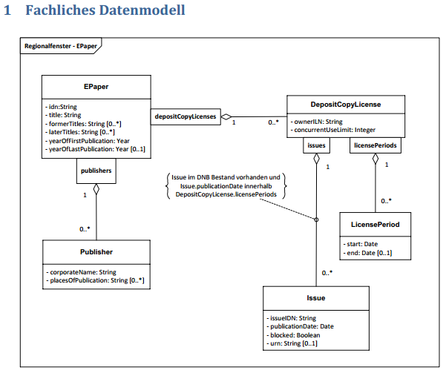
Implementierung mit Freiheitsgrad
Möglichst keine konkreten Datentypen während der Anforderungs-analyse
Hier evtl. zu konkrete Multiplizitäten

Slide 47
Implementierung mit Freiheitsgrad
Anforderungsanalyse auf Ebene der Implementierung nimmt viel Spielraum weg
Zwei Arten von Spielraum
  Schlechter Spielraum: Exakte Umsetzung fachlich notwendig. Abweichungen wären schädlich.
    Whitebox-Analyse
  Guter Spielraum: Umsetzungsergebnis benötigt, Umsetzungsweg nicht.
    Blackbox-Analyse
Darauf achten, dass der gute Spielraum bestehen bleibt

Slide 48
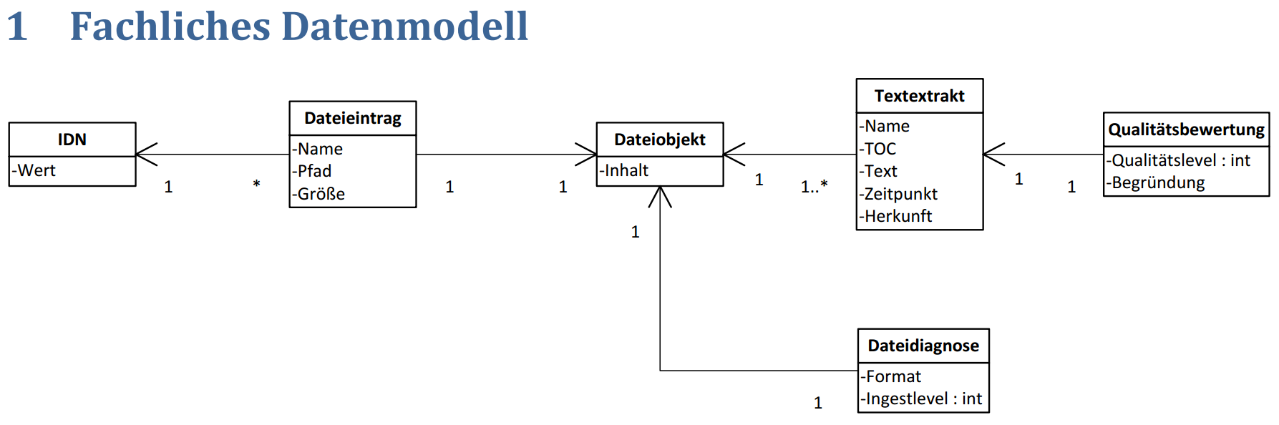
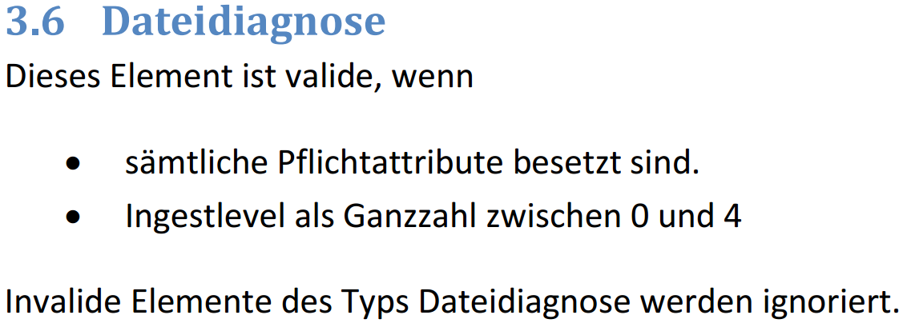
Freiheitsgrade zurückgewinnen
Ingestlevel ist kein „int“, sondern eine „Ganzzahl zwischen 0 und 4“
String → Zeichenkette, int → Ganzzahl oder Zahl

Slide 49
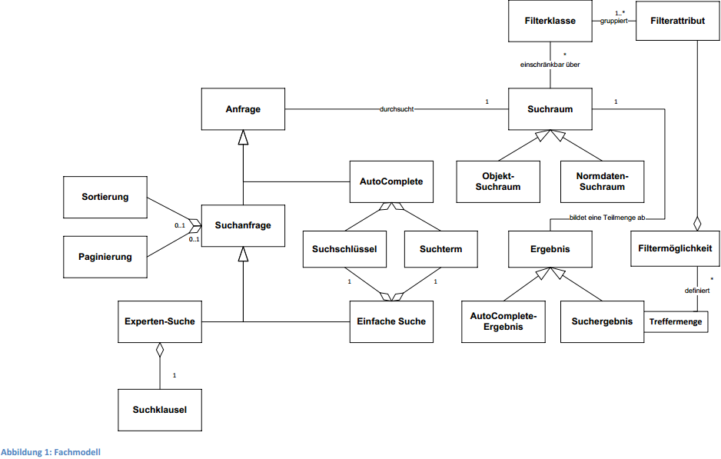
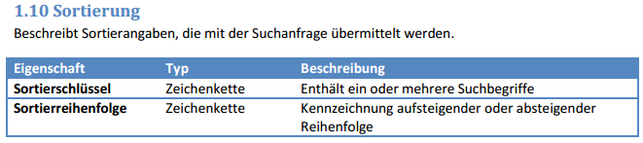
Fachmodell mit Freiheitsgrad

Slide 50
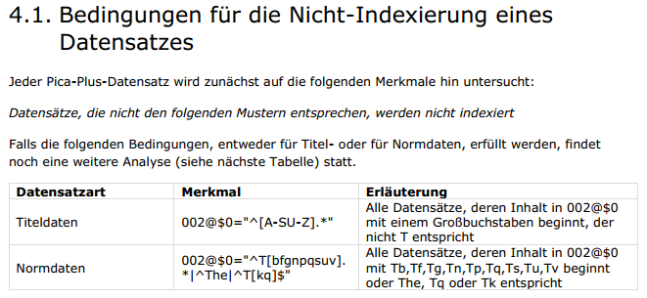
Negationen vermeiden

Slide 51
Positiv formulieren
Aus
„Datensätze, die nicht den folgenden Mustern entsprechen, werden nicht indexiert“
wird
„Nur Datensätze, die den folgenden Mustern entsprechen, werden indexiert“
Die Implementierung kann eigenständig zwischen einem Inklusions- oder Exklusionsfilter wählen

Slide 52
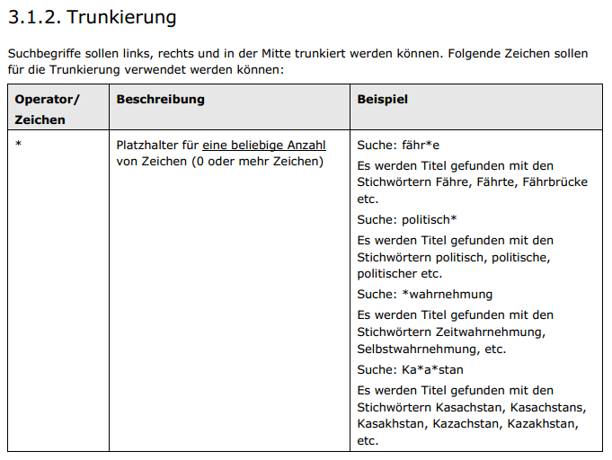
Tests aus fachlicher Spezifikation
PR-312: Trunkierung von
Suchbegriffen (New Feature)
(Unit?) Test #1
(Unit?) Test #2
(Unit?) Test #3
(Unit?) Test #4

Slide 53

Ein beispielhafter Test
PR-312: Trunkierung von
Suchbegriffen (New Feature)
PR-312: Trunkierung von
Suchbegriffen (New Feature)
public class TruncationTest {
/**
* #Requirement https://jira.dhbw.de/browse/PR-312
*/
@Test
public void rightSidedTruncation() {
final Searchterm term = new Searchterm("politisch*");
final Iterable<Book> found = new Search().of(term);
assertThat(
found,
everyTitleContainsAnyOf(
"politisch",
"politische",
"politischer",
"politischem"));
}
}

Slide 54
Ein beispielhafter Test mit Mock
public class TruncationTest {
/**
* #Requirement https://jira.dhbw.de/browse/PR-312
*/
@Test
public void rightSidedTruncation() {
final Searchterm term = new Searchterm("politisch*");
final Search search = mockedSearch().with(
"Das politisch interessierte Jahrbuch",
"Der politische Programmierer",
"Ein politischer Fehltritt. Das Leben des ...",
"Mit politischem Gespür. Biographie von ...",
"Ganz diplomatischer Buchtitel");
final Iterable<Book> found = search.of(term);
assertThat(found,
everyTitleContainsAnyOf(
"politisch",
"politische",
"politischer",
"politischem"));
}
}
Mocking:
Testtechnik,
bei dem
echte
Funktionalität
durch
vorbereitete
Ergebnisse
ersetzt wird

Slide 55
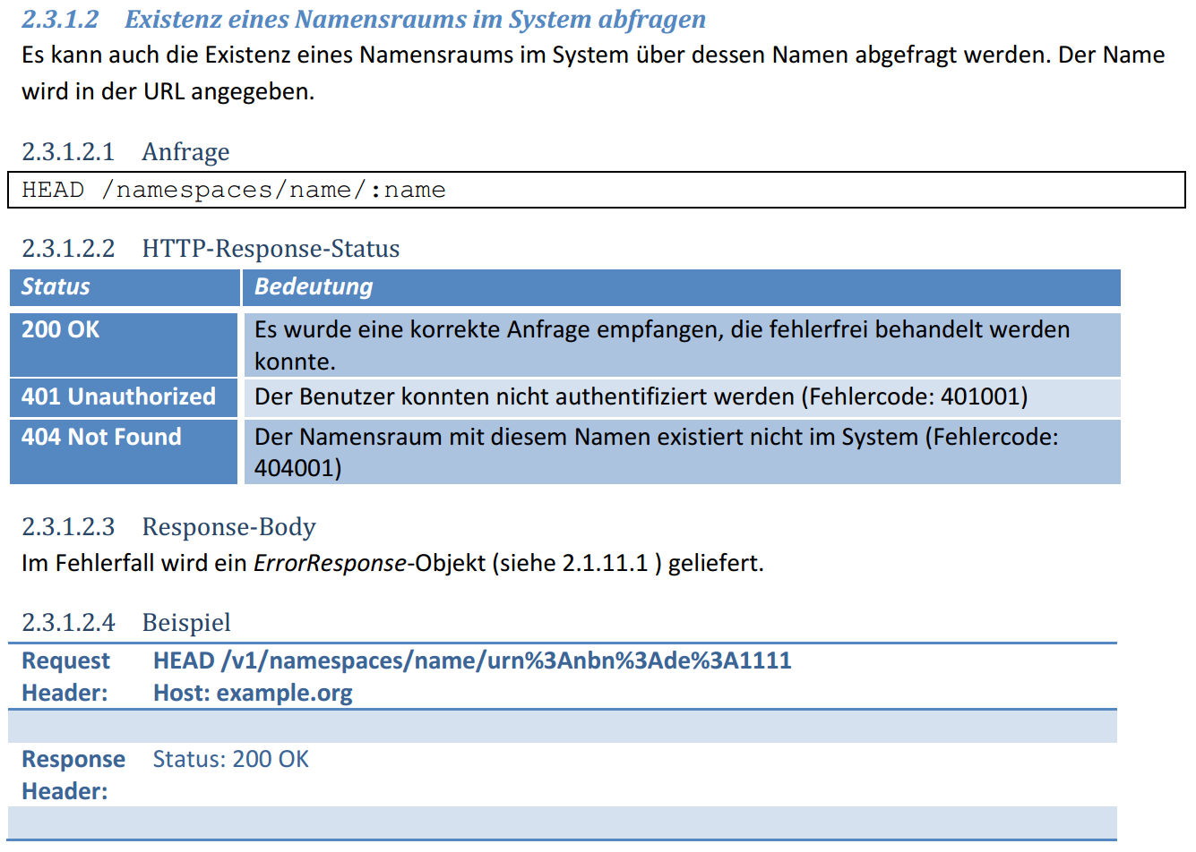
Weiteres Beispiel
URN-231: Namensraum-
existenz abfragen
(Unit?) Test #1

Slide 56
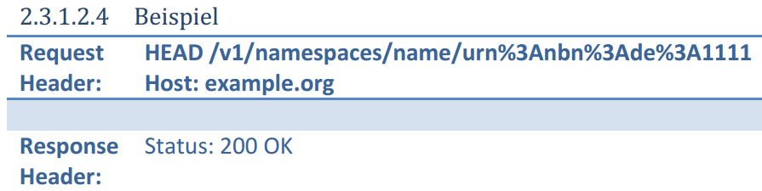
Umsetzung hier: Integrationstest
URN-231: Namensraum-
existenz abfragen
public class NamespaceExistenceQueryTest {
/**
* #Requirement https://jira.dhbw.de/browse/URN-231
*/
@Test
public void namespaceExists() {
final WebConversation conversation = new WebConversation();
final WebRequest request = new HeadMethodWebRequest(
"http://example.org/v1/namespaces/name/urn%3Anbn%3Ade%3A1111");
final WebResponse response = conversation.getResponse(request);
assertThat(response.getResponseCode(), equalTo(200));
assertThat(response.getHeaderFieldNames(), emptyArray());
}
}

Slide 57
Umsetzung hier: Integrationstest
public class NamespaceExistenceQueryTest {
/**
* #Requirement https://jira.dhbw.de/browse/URN-231
*/
@Test
public void namespaceExists() {
final String urnServerAddress = "http://localhost:8080";
startURNServerAt(urnServerAddress);
final WebConversation conversation = new WebConversation();
final WebRequest request = new HeadMethodWebRequest(
urnServerAddress + "/v1/namespaces/name/urn%3Anbn%3Ade%3A1111");
final WebResponse response = conversation.getResponse(request);
assertThat(response.getResponseCode(), equalTo(200));
assertThat(response.getHeaderFieldNames(), emptyArray());
}
}

Slide 58
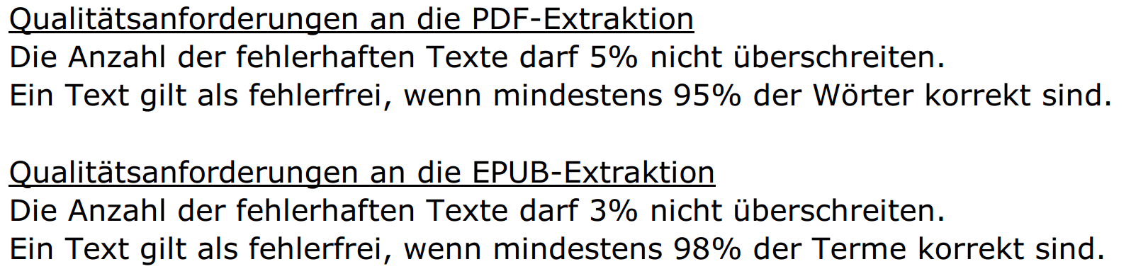
Testen nicht-funktionaler Anforderungen
Zwei verschiedene Angaben
  Fehlerfreier Text = 95/98 % Wörter/Terme korrekt
  Anteil fehlerfreier Texte größer/gleich 95/97 %
Erste Angabe ist eine Definition → Unit Test
Zweite Angabe benötigt eine andere Art Test

Slide 59
Nachweismittel von Anforderungen
Funktionale A.
  Unit Test
Nicht-funktionale A.
  Leistungstest
  Lasttest
Fachliche A.
  Akzeptanztest
Technische A.
  Integrationstest
Unit Tests
Anforderungen
Akzeptanztests
Issues
Leistungs- und
Lasttests

Slide 60
Testen nicht-funktionaler Anford.
„Anteil fehlerfreier Texte größer/gleich 95/97 %“
Erfordert Leistungstest
Repräsentative Menge an Texten
Texte werden (meist manuell) ausgewertet
  Referenzergebnis
Prüfen der Algorithmusgüte gegen das Referenzergebnis
Möglichst bei Projektbeginn schon aufsetzen
  Dient als Abbruchkriterium für Algorithmusentwicklung

Slide 61
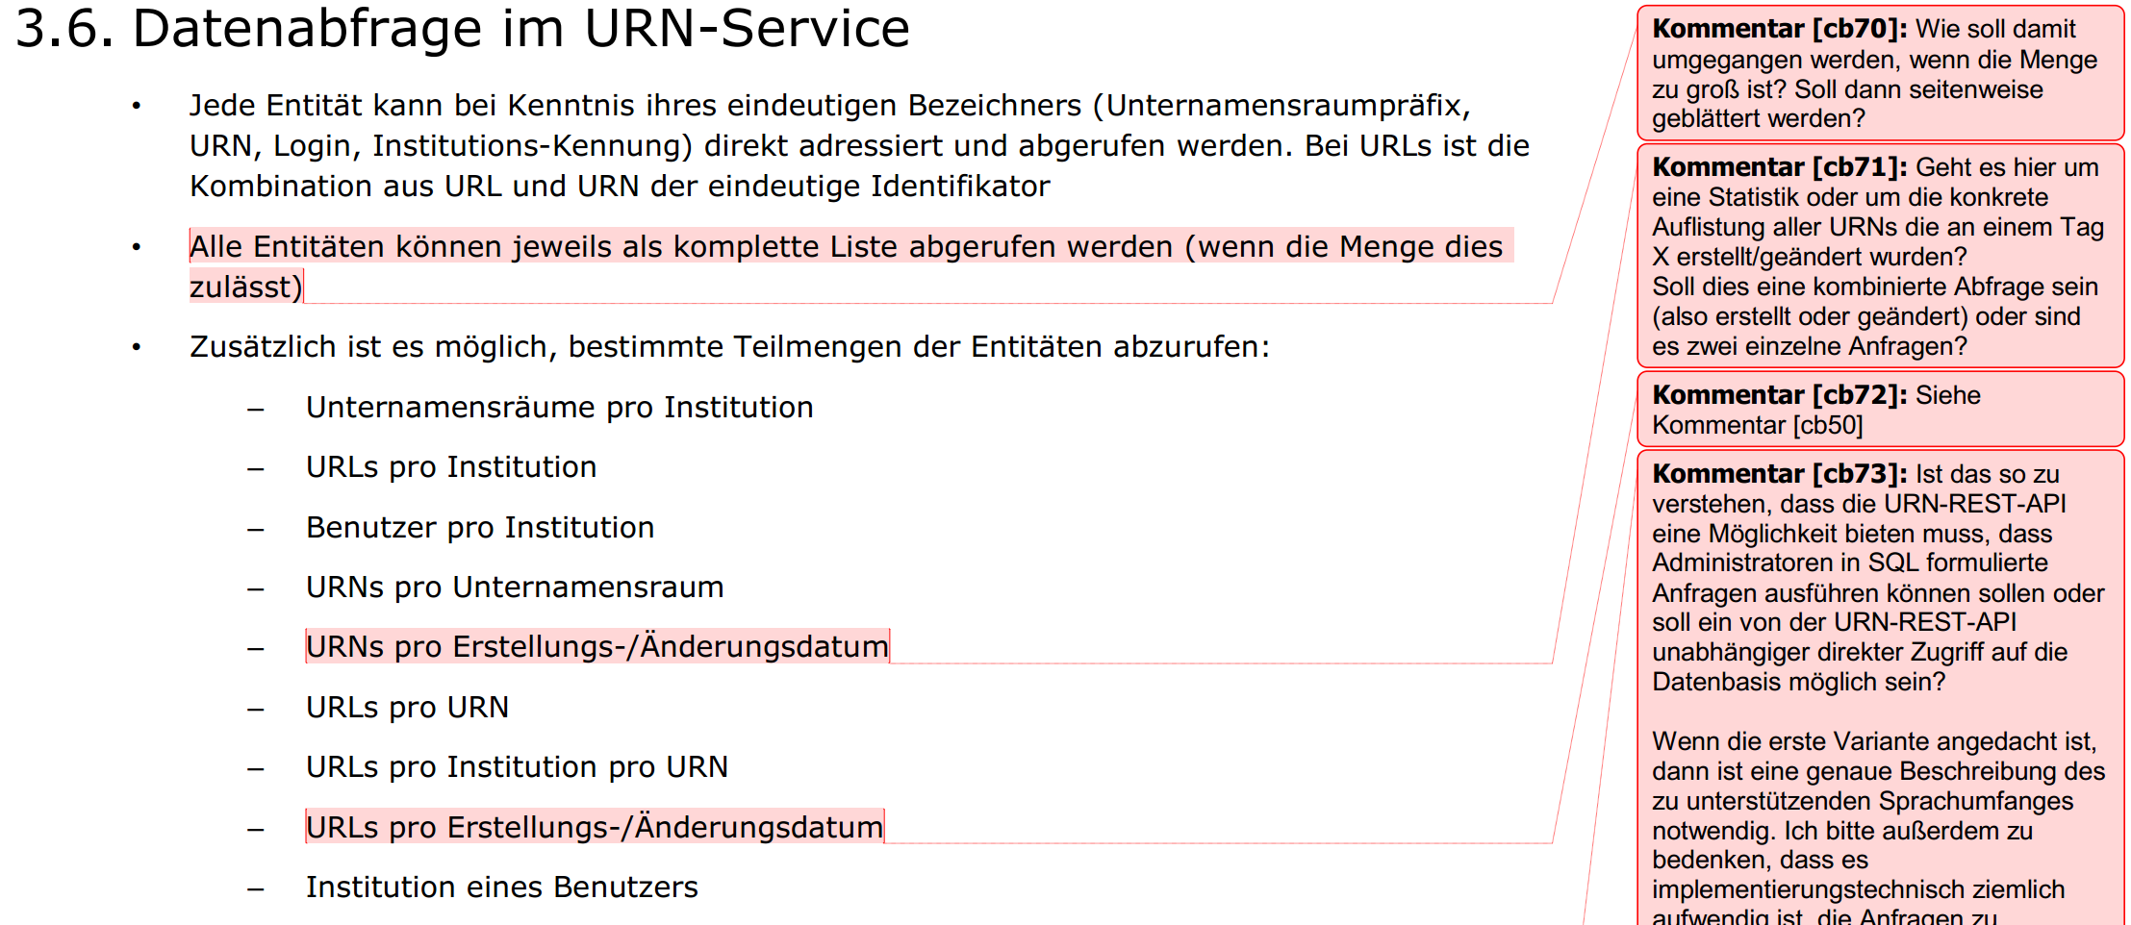
Qualität des Anforderungsdokuments
Ausschnitt aus Seite 25 der fachlichen Spezifikation
ca. 3 Fragen pro Seite → sofort weiteres Interview

Slide 62
Qualität des Anforderungsdokuments
Eure Einschätzung ist wichtig und richtig
  Anforderungsdokumente werden für den Leser geschrieben
  Wenn ihr es nicht „versteht“, ist es nicht gut
Anforderungsdokumente zu schreiben ist sehr schwierig (und aufwendig)
  Viel Geduld und Mithilfe notwendig
  Schneide-Sprech: „Den Kunden entwickeln“
Wichtig: Bewusster Perspektivwechsel
  Entwickler denken „von der anderen Richtung her“

Slide 63



Anforderungsanalyse: Weiterführende Literatur
2004
2002
2003
2013
(2003)
(1999)

